Slide 1
Azure Devops + PowerPlatform

Slide 2
01
05
POWER APPS
텍스트를 입력하시오.
02
06
텍스트를 입력하시오.
텍스트를 입력하시오.
03
07
텍스트를 입력하시오.
텍스트를 입력하시오.
04
08
텍스트를 입력하시오.
텍스트를 입력하시오.

Slide 3
01
POWER APPS

Slide 4
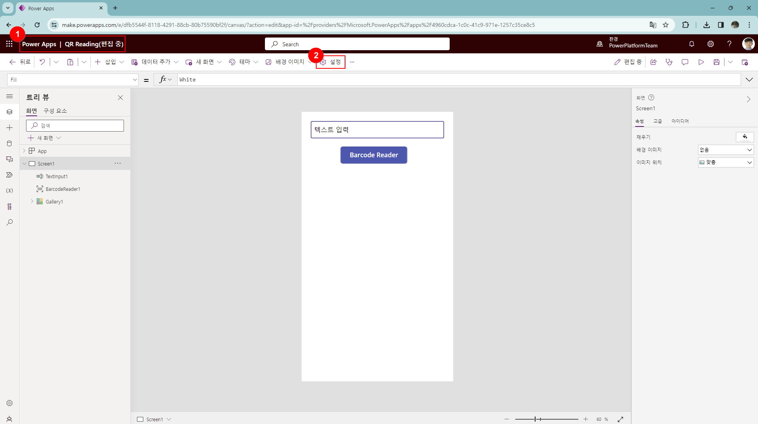
POWER APPS_01
Power Apps DevOps Repository에 연결
Image
Description
1 | Azure Devops에 연결하여 버전관리를 하고싶은 앱에 접속합니다.
2 | 설정을 선택합니다.

Slide 5
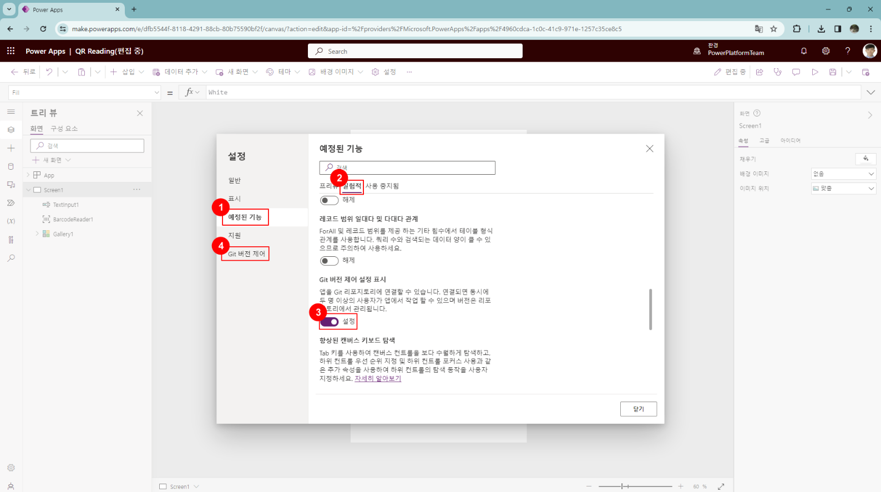
POWER APPS_02
Image
Description
1 | [예정된 기능]을 선택합니다.
2 | [실험적]을 선택합니다.
3 | [Git 버전 제어 설정 표시]를 켭니다.
4 | [Git 버전 제어]가 나타난 것을 확인합니다.

Slide 6
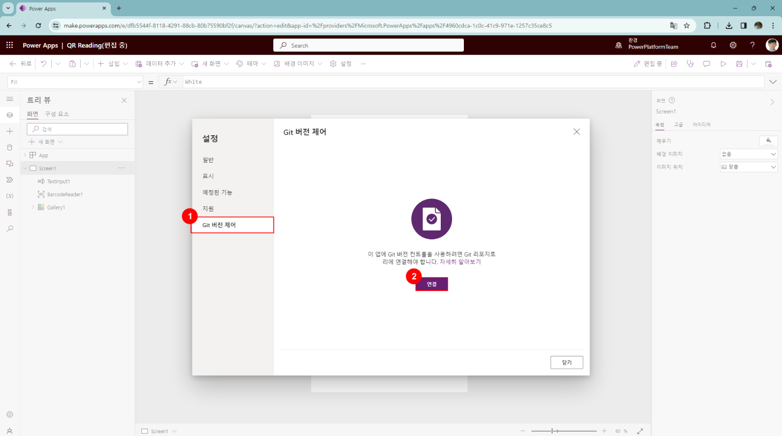
POWER APPS_03
Image
Description
1 | [Git 버전 제어]를 선택합니다.
2 | [연결] 버튼 을 선택합니다.

Slide 7
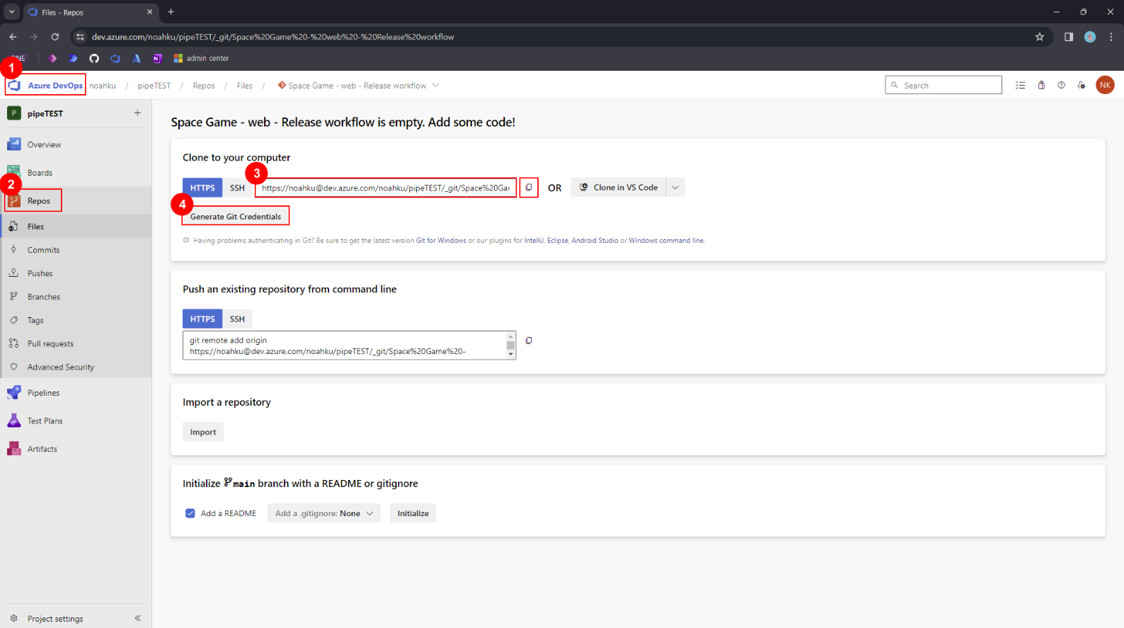
POWER APPS_04
Image
Description
1 | 미리 생성한 Azure DevOps의 프로젝트로 접속합니다.
2 | [Repos]로 이동합니다.
3 | Clone 주소를 복사합니다.
4 | 현재 로그인 된 계정으로 인증 키를 발급받는 버튼입니다. ※ 키를 생성한 뒤에 일정 시간 후 키가 사라지기 때문에 생성 즉시 바로 복사하여 보관하시기 바랍니다.

Slide 8
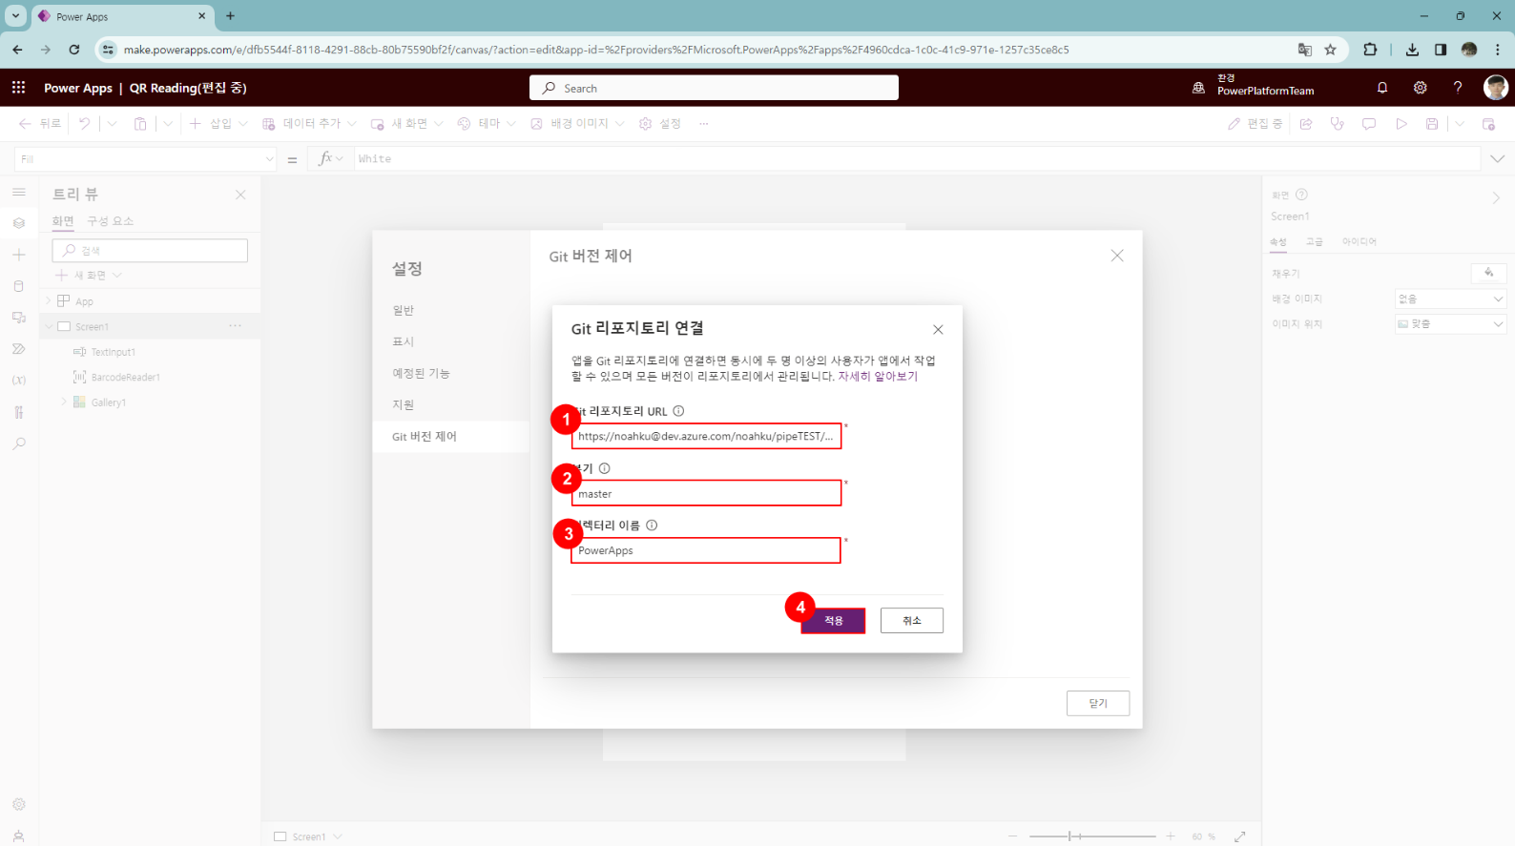
POWER APPS_05
Image
Description
1 | 리포지토리 URL을 입력합니다.
2 | 분기 이름을 지정합니다. (DevOps의 메인 기본값은 master)
3 | 저장할 폴더 이름을 지정합니다.

Slide 9
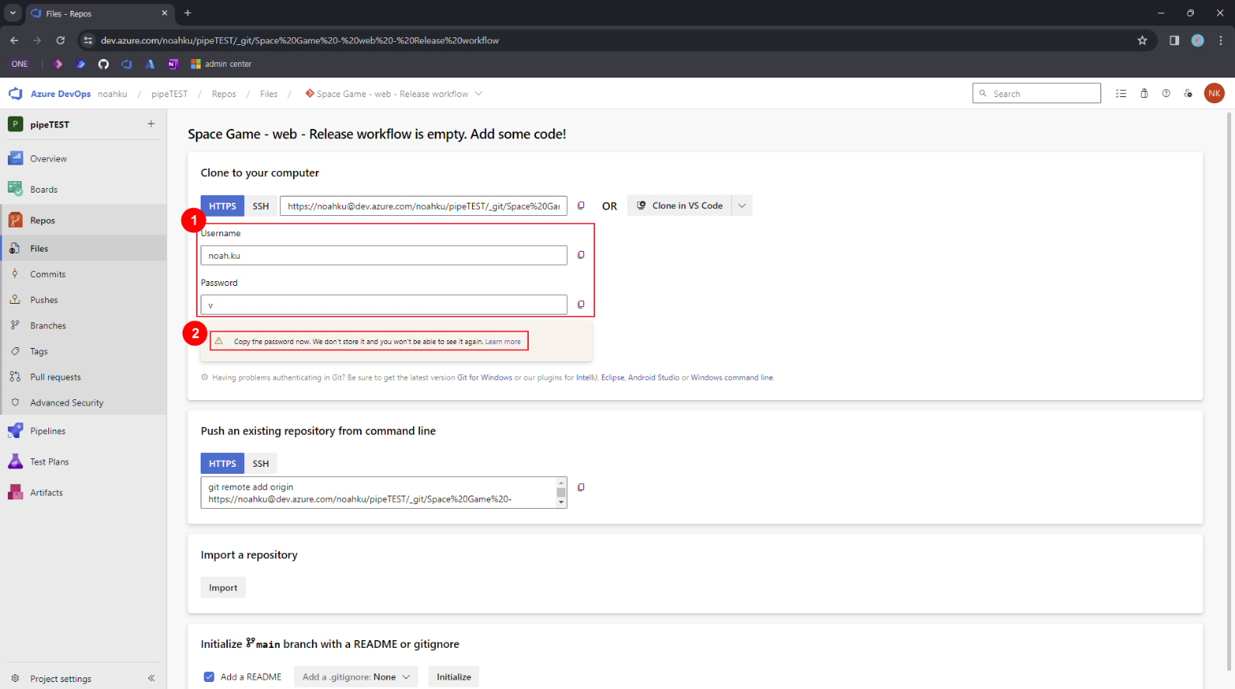
POWER APPS_06
Image
Description
1 | [Generate Key Credentials]를 누르면Username 과 Password가 생성됩니다.
2 | ※ Password 는 일정 기간 후 확인할 수 없습니다. 미리 복사하셔서 따로 저장하시기 바랍니다.

Slide 10
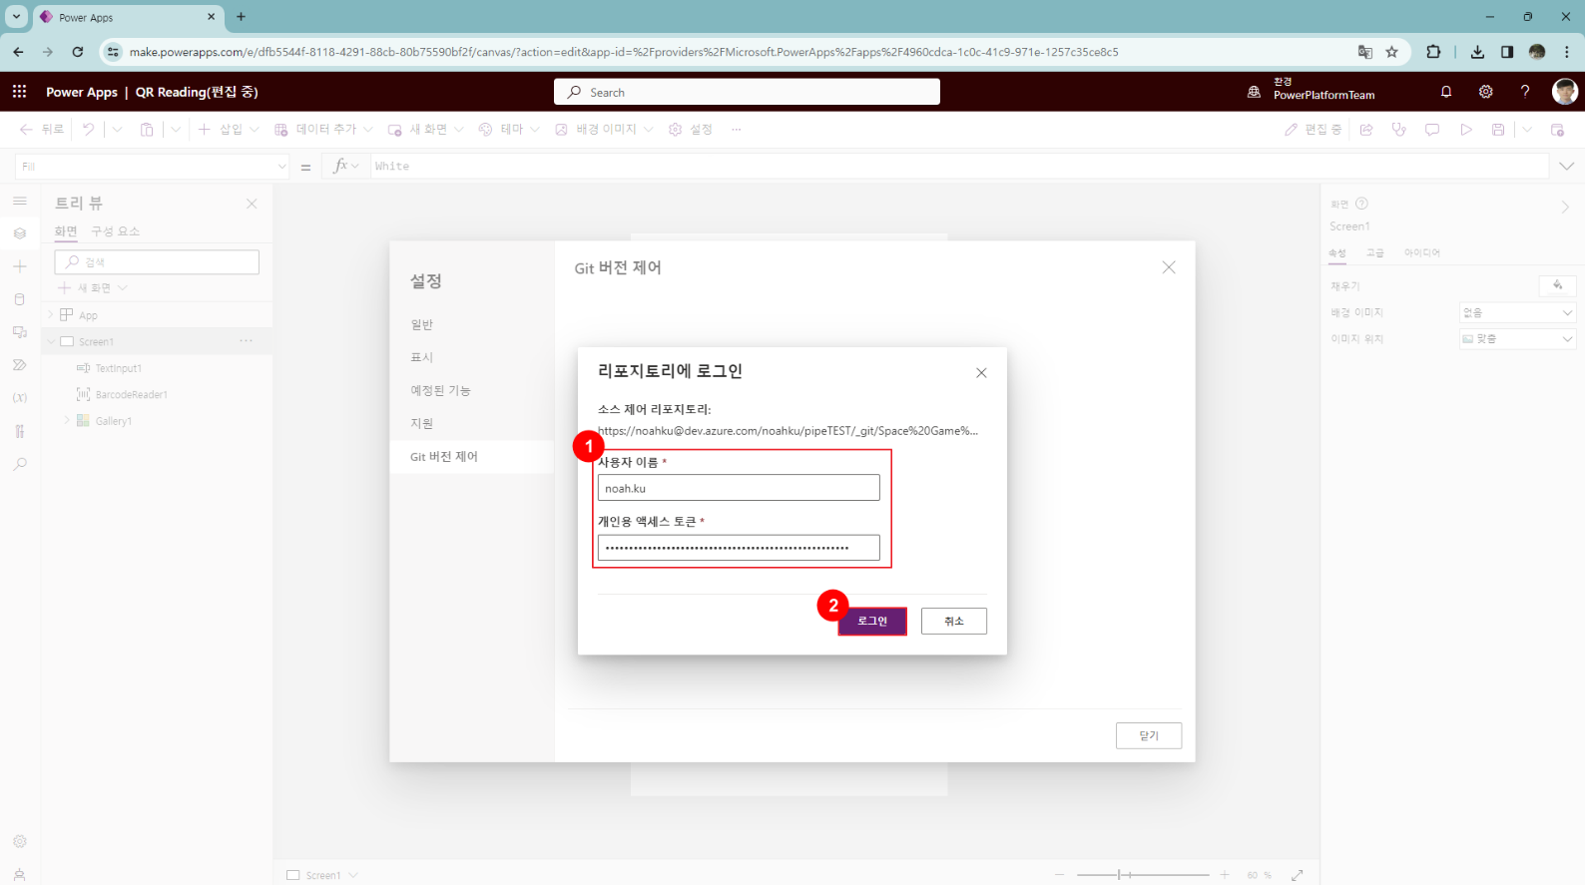
POWER APPS_07
Image
Description
1 | DevOps에서 생성한 Key를 입력합니다. 사용자 이름 : Username 개인용 액세스 토큰 : Password
2 | [로그인] 버튼을 선택합니다.

Slide 11
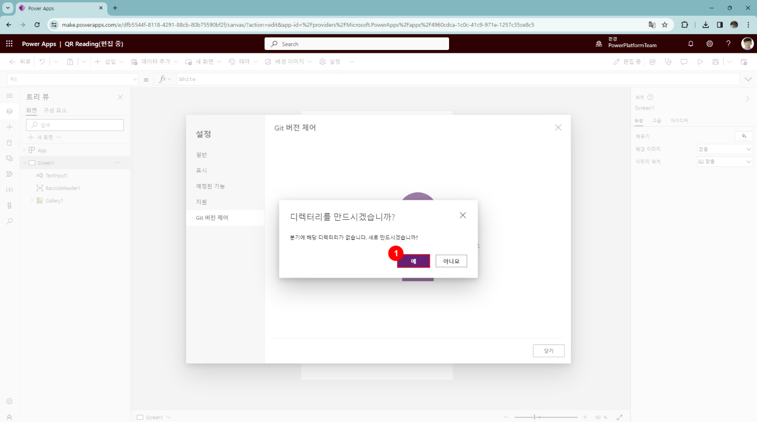
POWER APPS_08
Image
Description
1 | 정상적으로 입력된 경우 연결이 진행되고 분기, 디렉터리가 없는 경우 새로 생성이 진행됩니다.

Slide 12
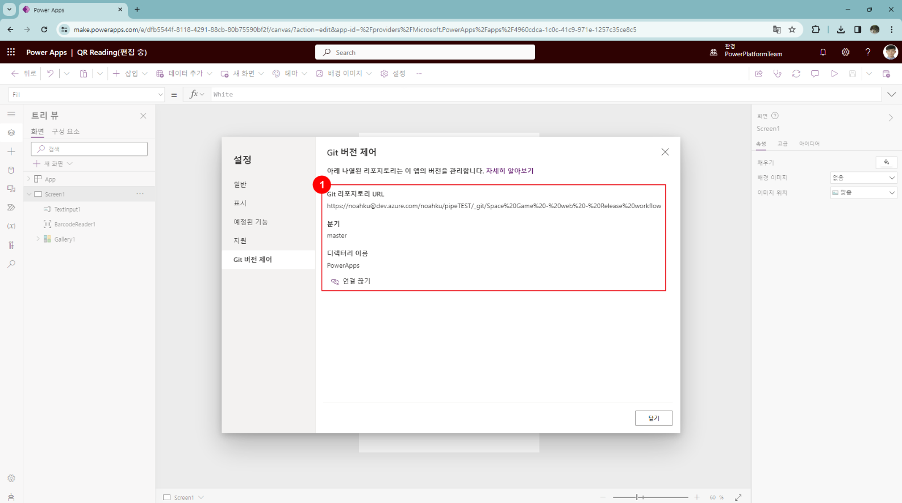
POWER APPS_09
Image
Description
1 | 연결된 리포지토리 및 분기, 디렉토리를 확인 할 수 있습니다.

Slide 13
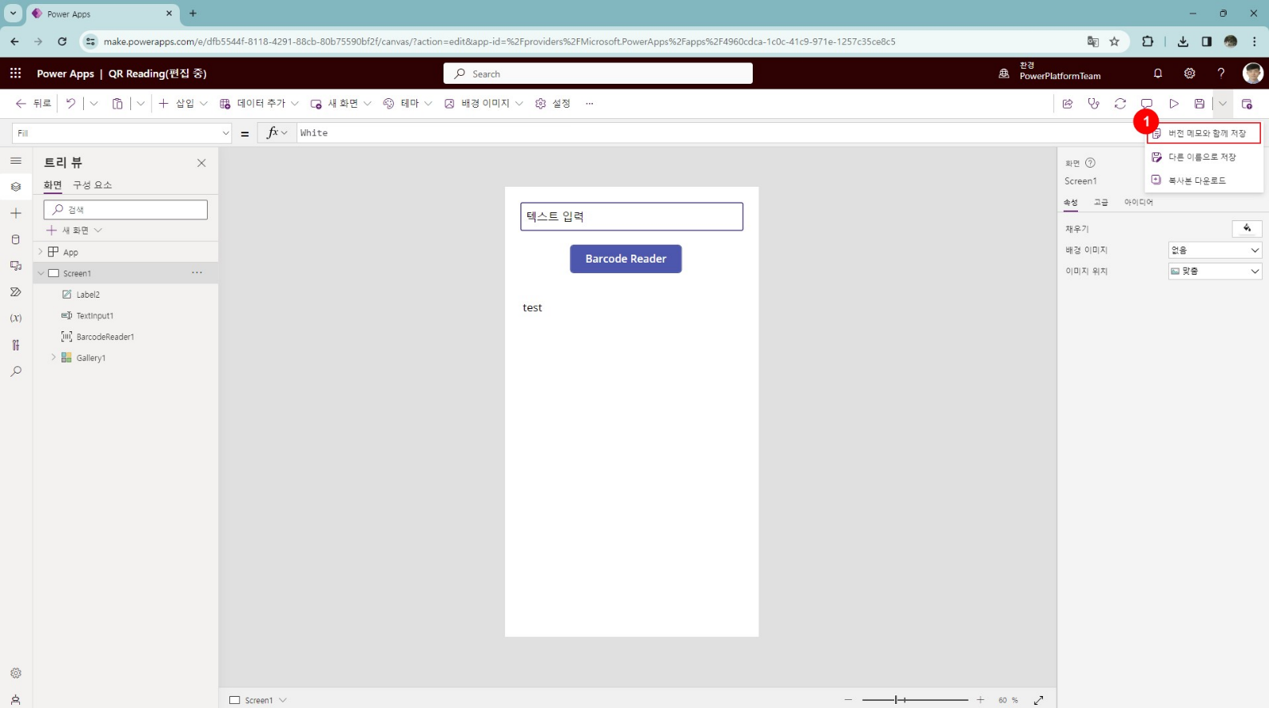
POWER APPS_10
Image
Description
1 | 작업 중 저장해야 하는 경우 [버전 메모와 함께 저장]을 선택합니다.

Slide 14
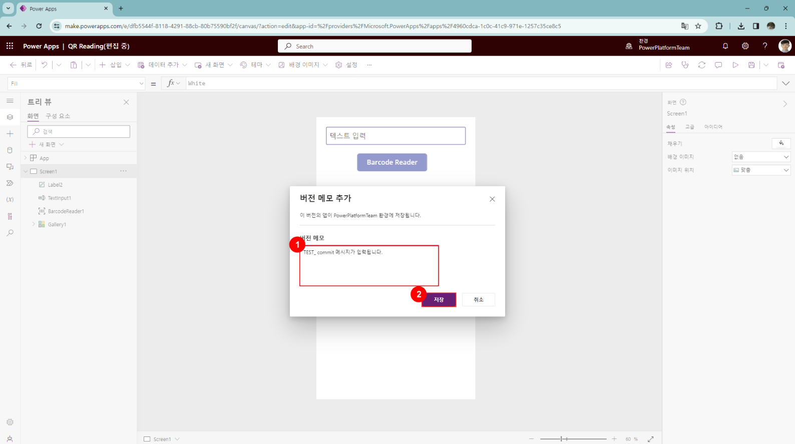
POWER APPS_11
Image
Description
1 | 버전 메모 항목에 작성하는 내용이 Commit 메시지가 됩니다.
2 | [저장] 버튼을 선택하면 저장(commit)됩니다.

Slide 15
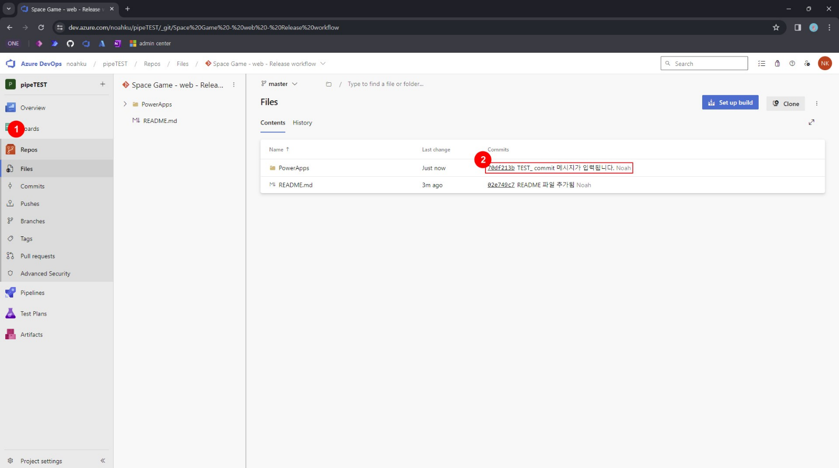
POWER APPS_12
Image
Description
1 | DevOps의 [Repos]를 선택합니다.
2 | Commit 항목에 새로운 commit으로 저장된것을 확인할 수 있습니다.

Slide 16
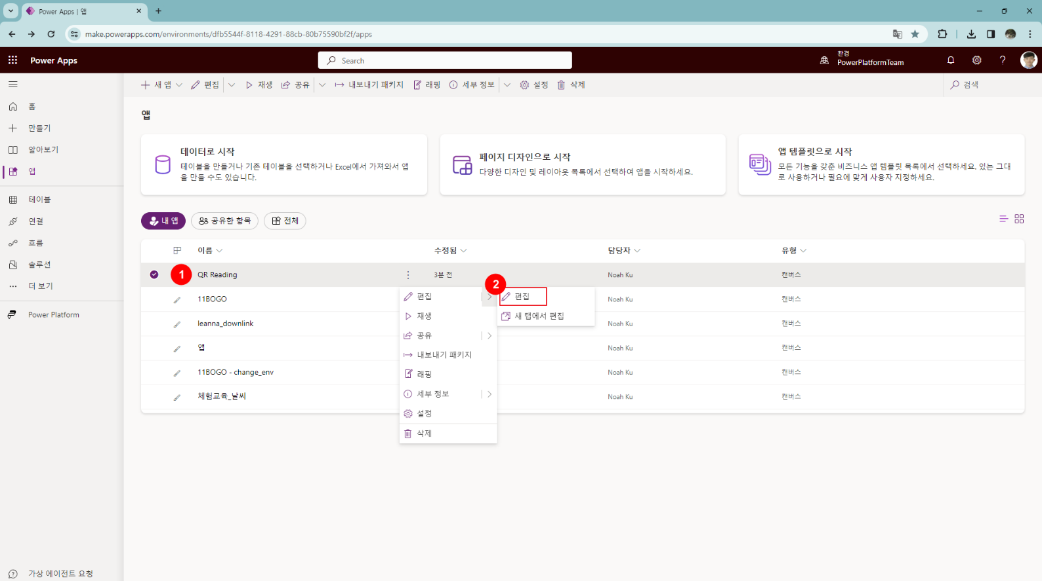
POWER APPS_13
Git에 연결된 Apps 편집
Image
Description
1 | Git과 연결된 Apps를 선택합니다.
2 | 편집모드로 들어갑니다.

Slide 17
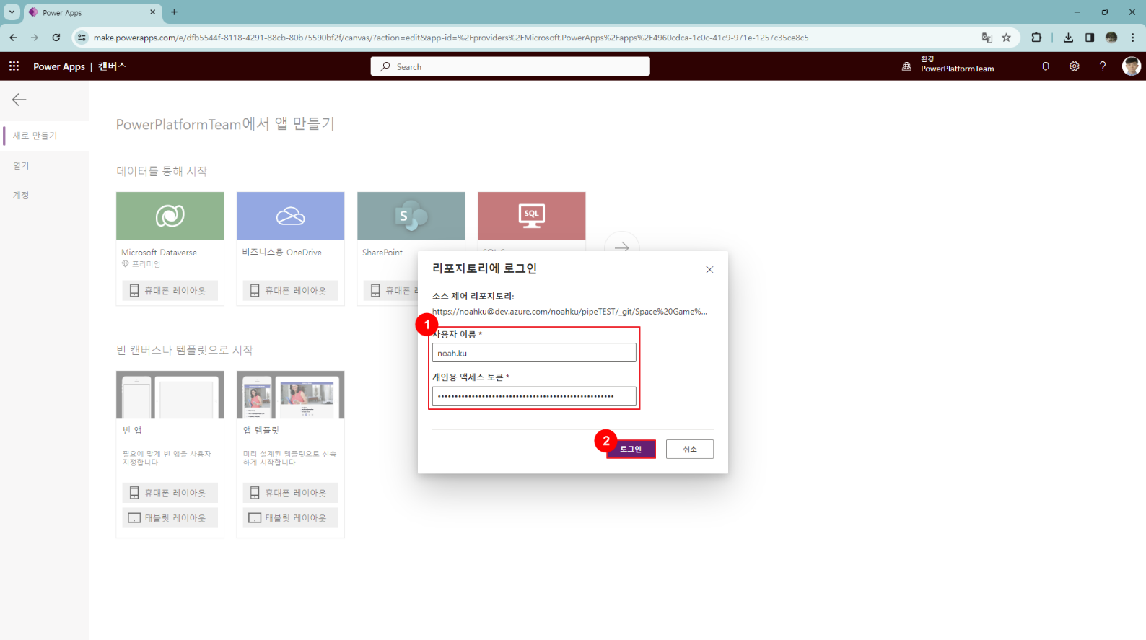
POWER APPS_14
Image
Description
1 | 리포지토리에 로그인 창이 나타납니다. 사용자 이름 : username 개인용 액세스 토큰 : password 를 입력합니다.
2 | [로그인] 버튼을 선택합니다.

Slide 18
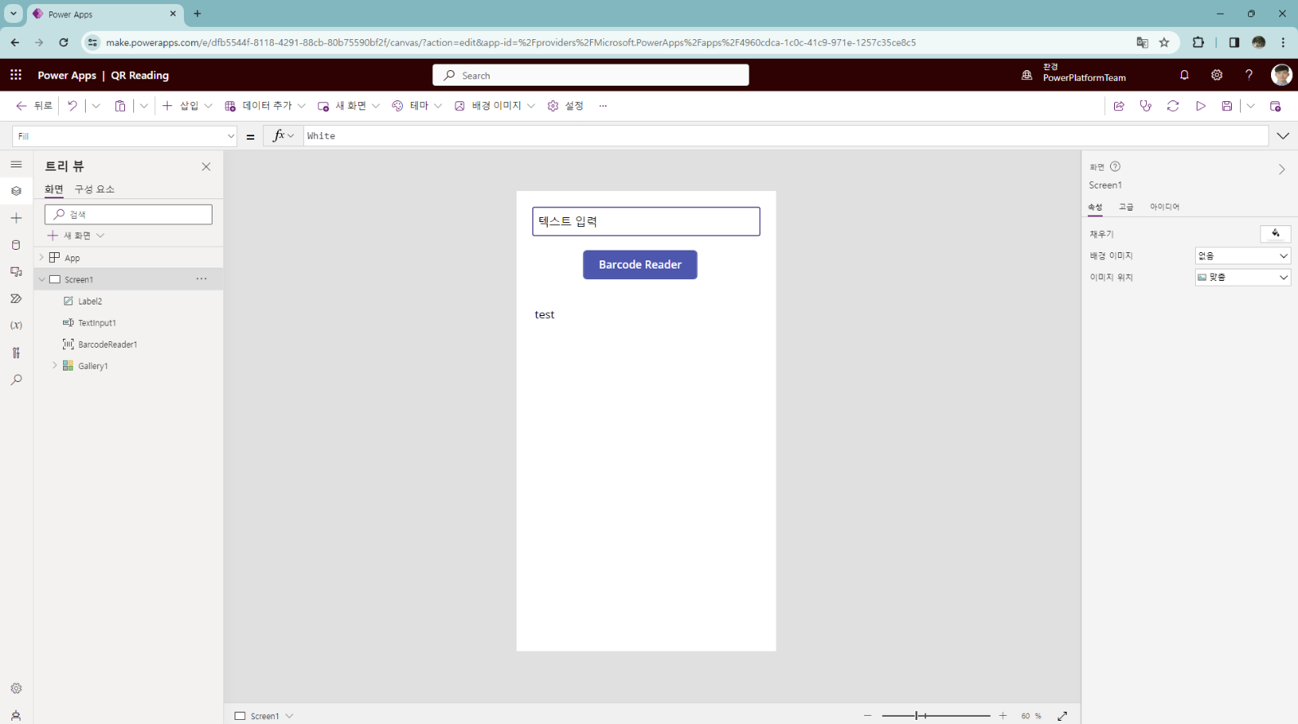
POWER APPS_15
Image
Description
1 | 정상적으로 로그인 되었습니다.

Slide 19
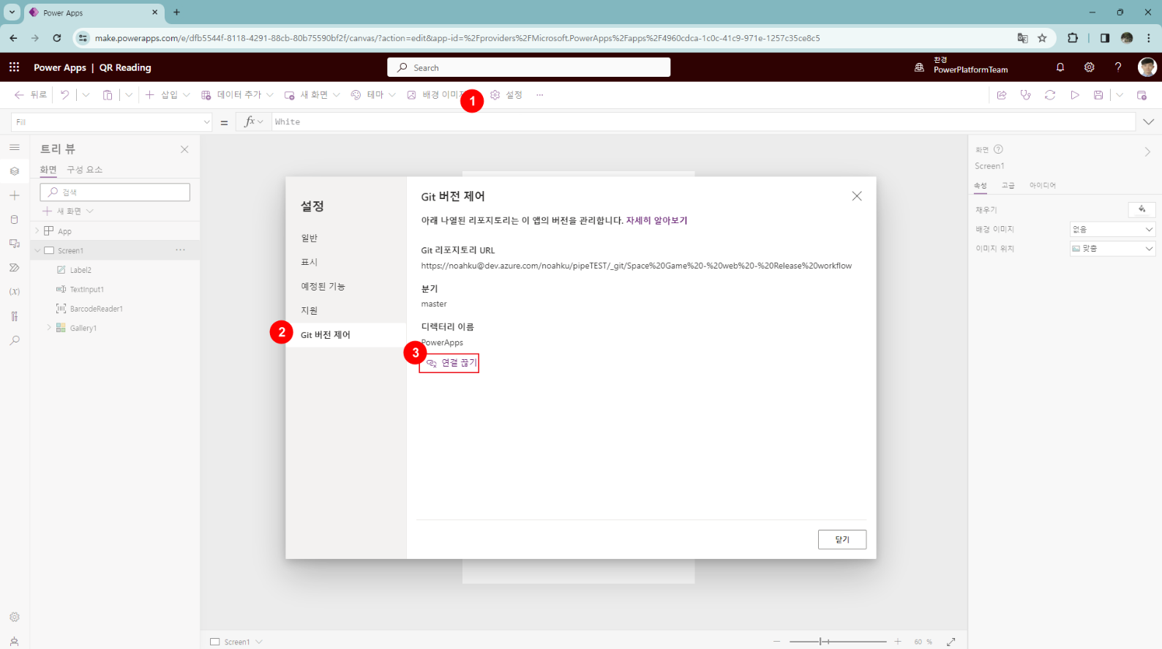
POWER APPS_16
Git에 연결된 Apps 연결 해제
Image
Description
1 | [설정] 버튼을 선택합니다.
2 | [Git 버전 제어]를 선택합니다.
3 | [연결 끊기]를 선택합니다.

Slide 20
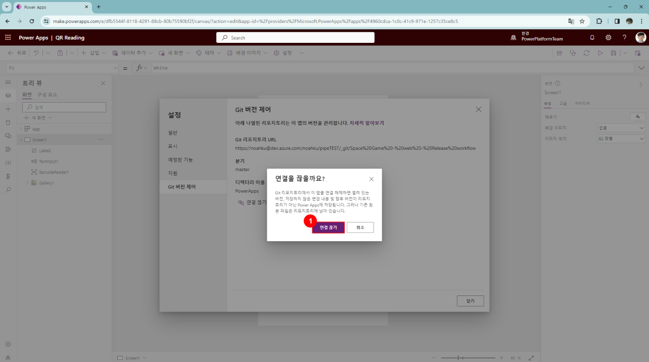
POWER APPS_17
Image
Description
1 | 연결 끊기를 선택합니다.

Slide 21
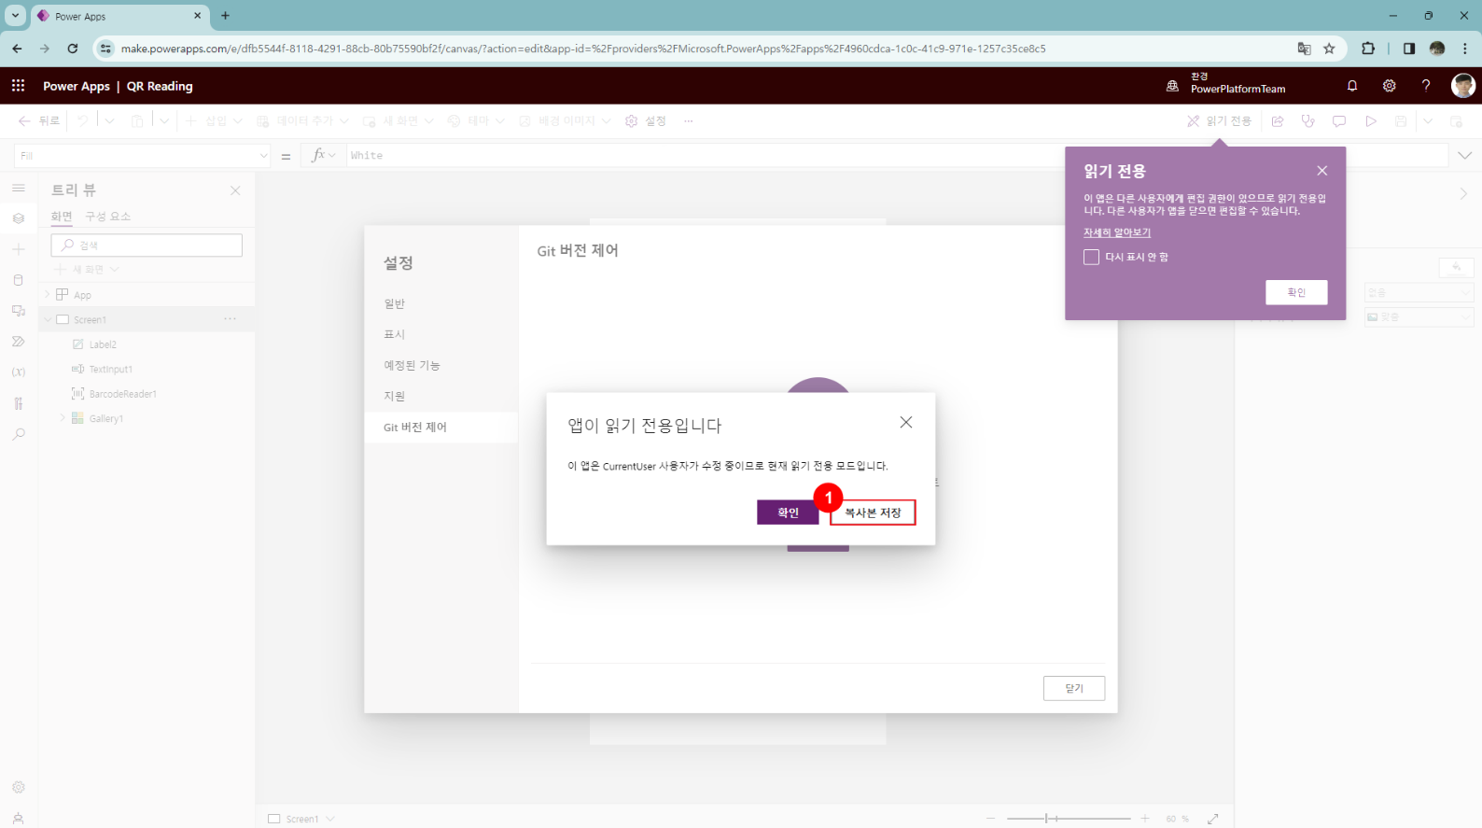
POWER APPS_18
Image
Description
1 | 현재까지의 버전으로 새로 복사본으로 저장합니다.

Slide 22
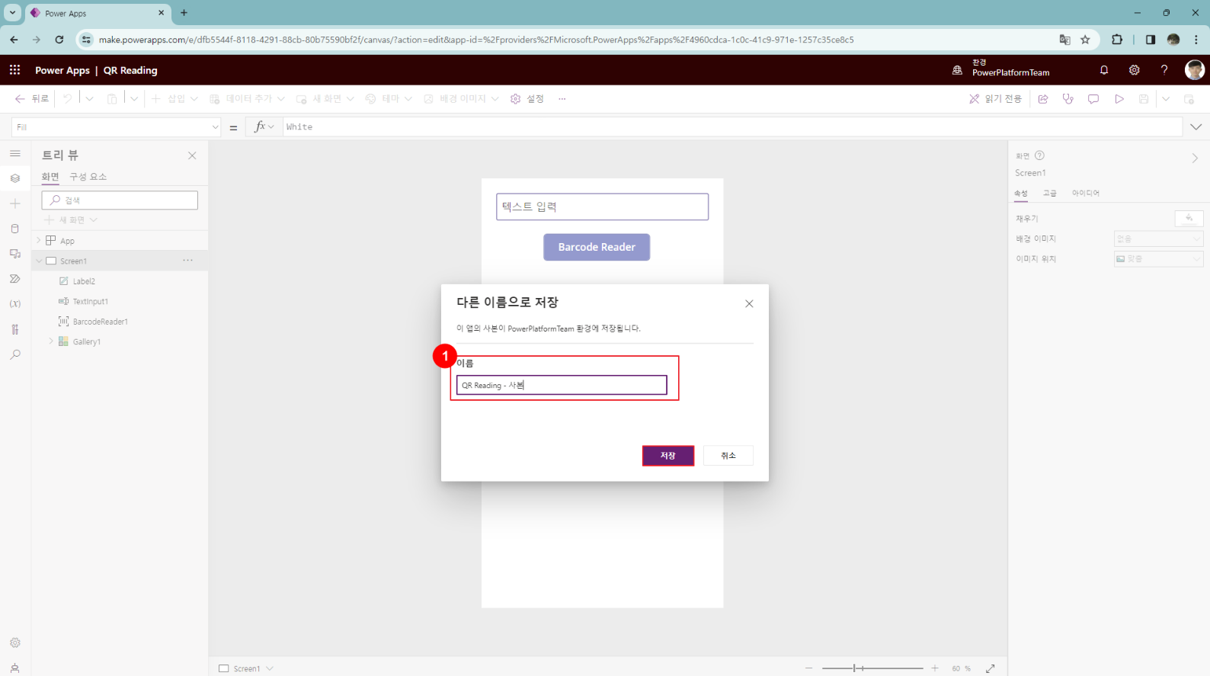
POWER APPS_19
Image
Description
1 | 저장할 이름을 지정합니다.

Slide 23
02
POWER AUTOMATE

Slide 24
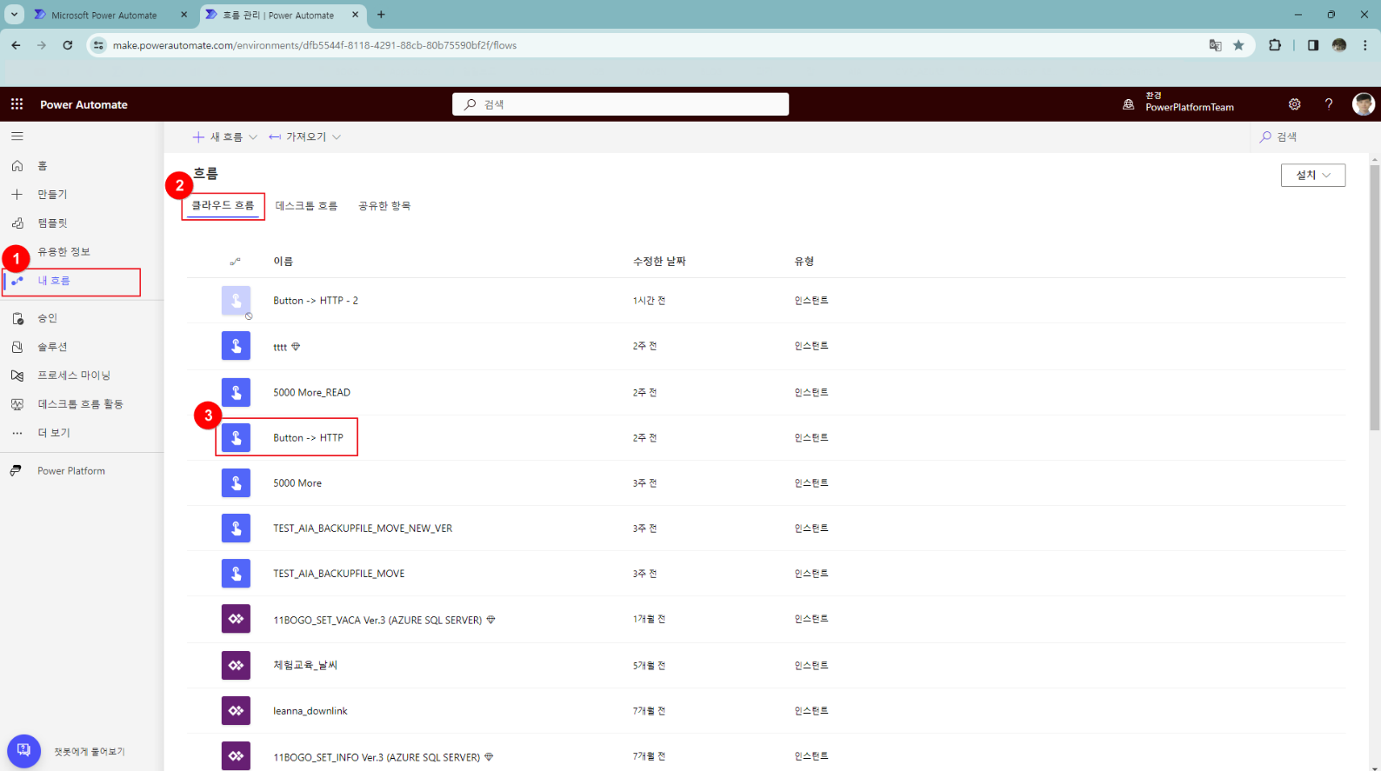
POWER AUTOMATE_01
Power Automate Backup
Image
Description
1 | make.powerautomate.com 사이트에 접속합니다. [내 흐름]을 선택합니다.
2 | [클라우드 흐름]을 선택합니다.
3 | 추출하고 싶은 Flow를 선택합니다.

Slide 25
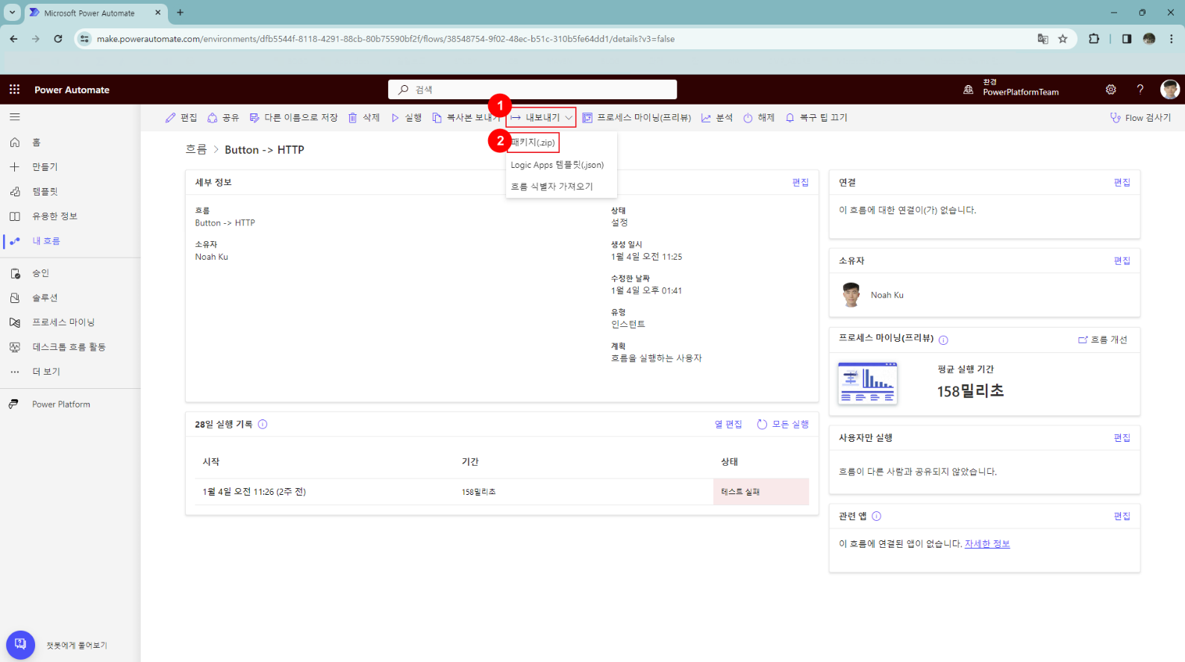
POWER AUTOMATE_02
Image
Description
1 | [내보내기]를 선택합니다.
2 | [패키지(zip)]을 선택합니다.

Slide 26
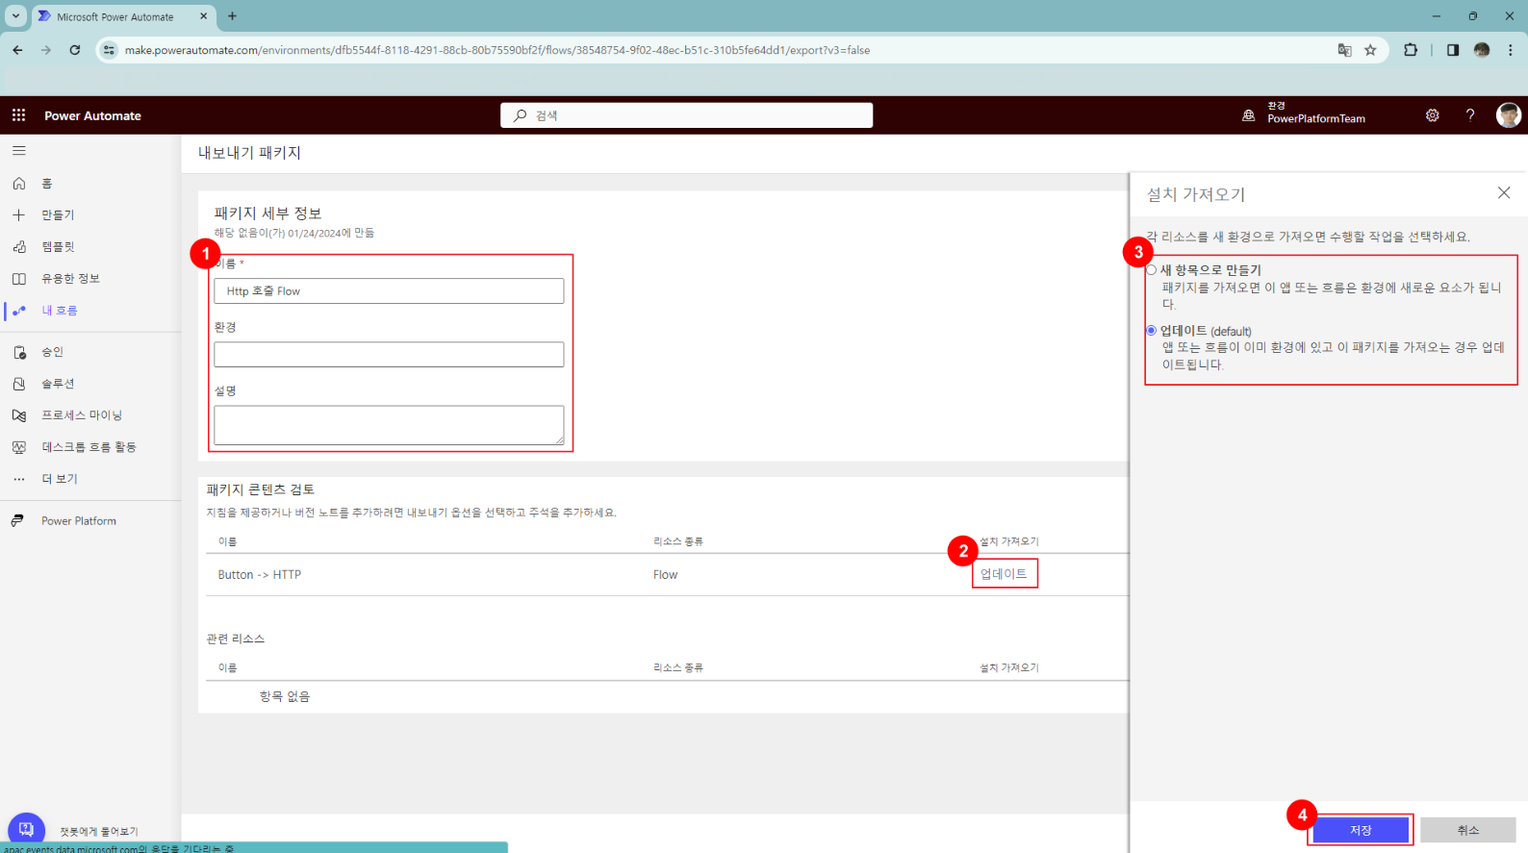
POWER AUTOMATE_03
Image
Description
1 | 이름 : Flow의 이름을 적습니다. 환경 : 필수 항목은 아니며 필요에 따라 작성하시면 됩니다. 설명 : 필수 항목은 아니며 필요에 따라 작성하시면 됩니다.
2 | 가져오는 방식을 설정합니다.
3 | 새 항목으로 만들기 : 다른 환경으로 이관할때 주로 사용합니다. 업데이트 : 기존 환경에 계속 업데이트 하는 경우 사용합니다.
4 | 3번 항목 중 선택한 뒤 [저장]버튼을 클릭합니다.

Slide 27
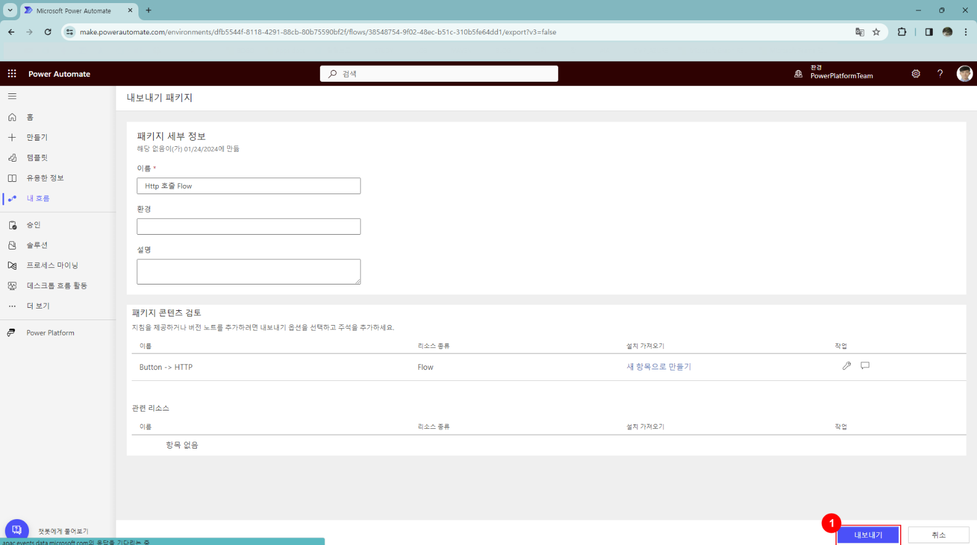
POWER AUTOMATE_04
Image
Description
1 | [내보내기] 버튼을 선택합니다.

Slide 28
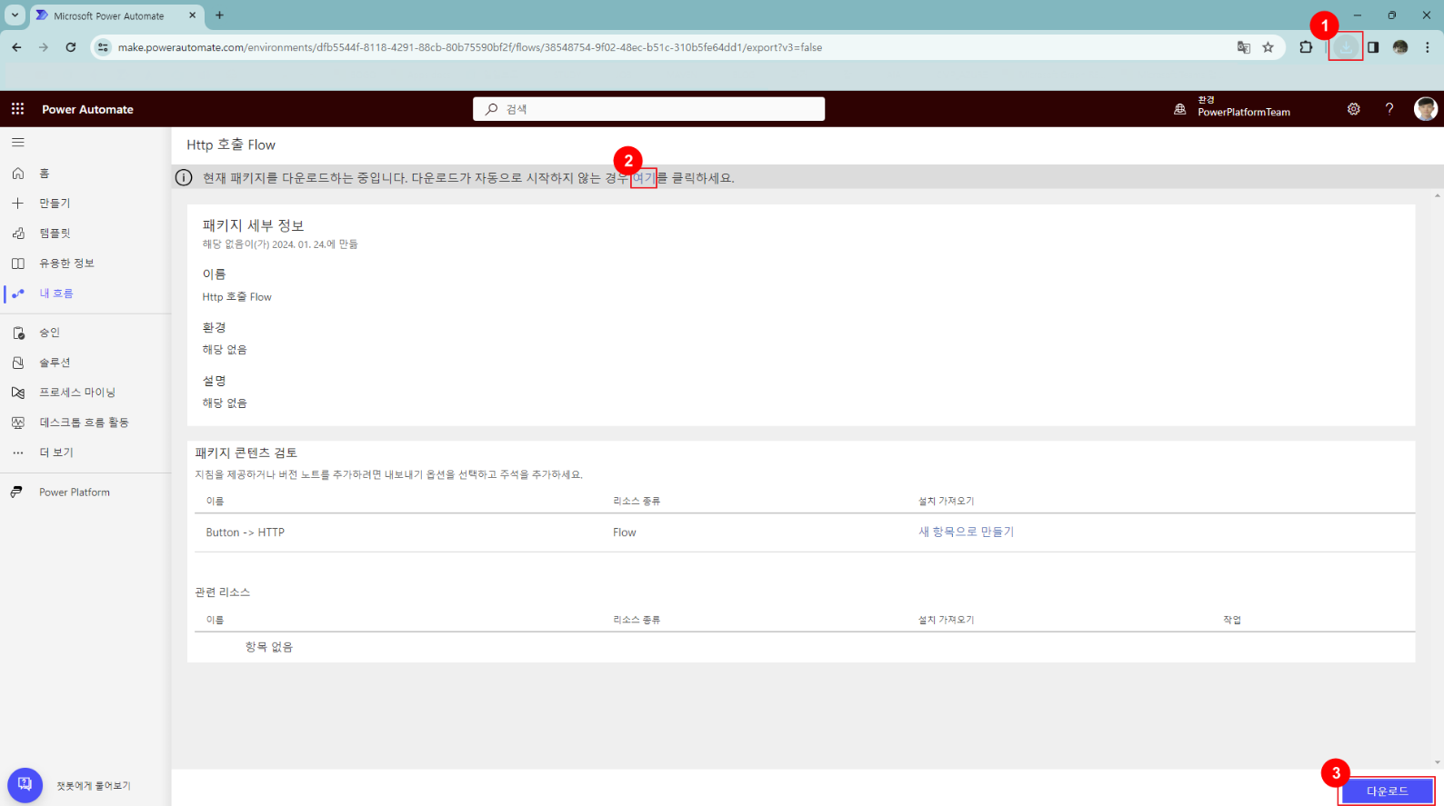
POWER AUTOMATE_05
Image
Description
1 | 내보내기가 완료되면 자동으로 다운로드 됩니다.
2 | 자동 다운로드가 원할 하지 않은 경우 직접 다운로드가 가능합니다.
3 | 자동 다운로드가 원할 하지 않은 경우 직접 다운로드가 가능합니다.

Slide 29
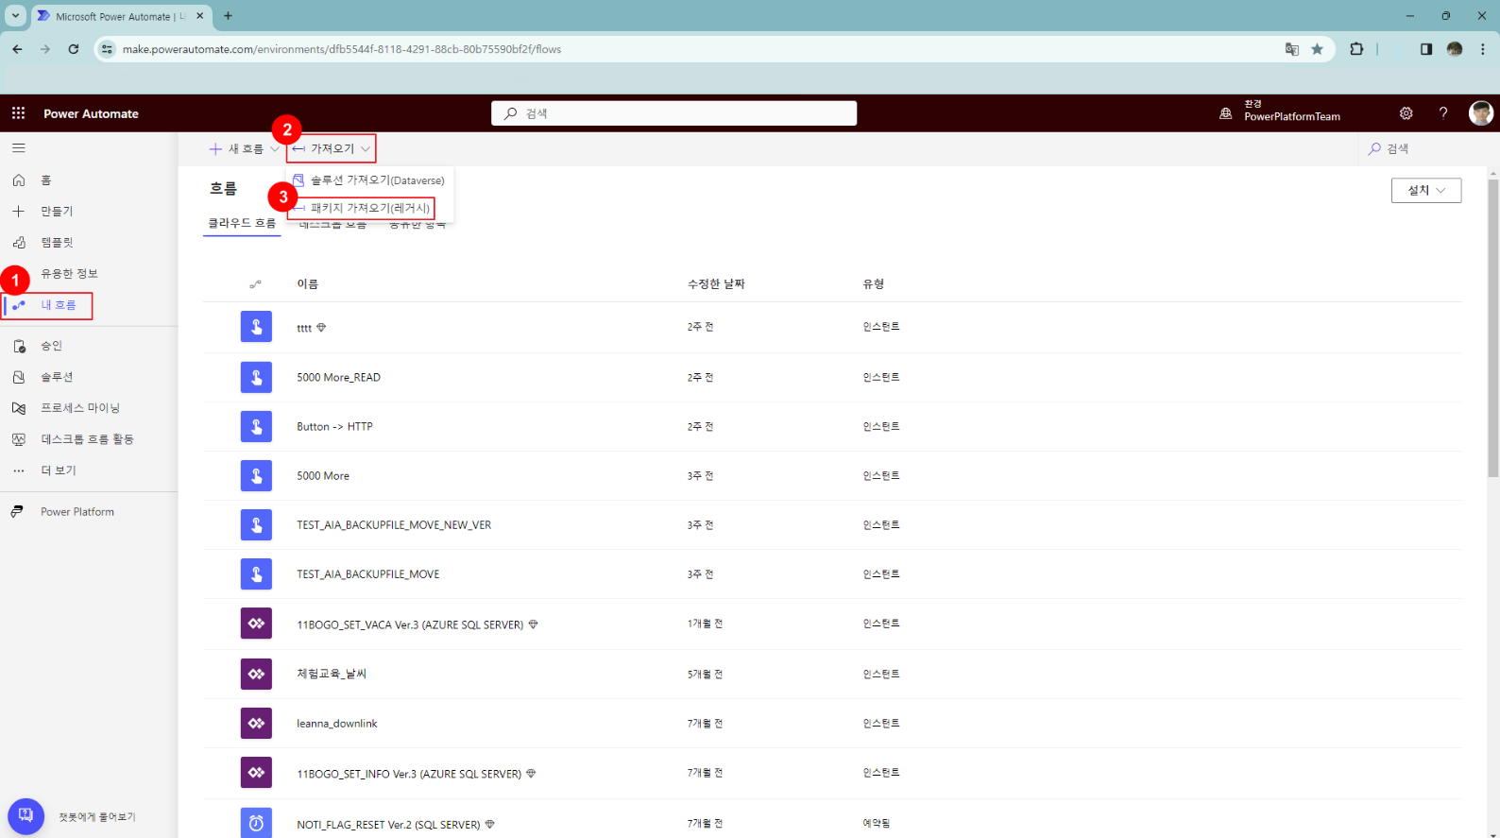
POWER AUTOMATE_06
Power Automate Import
Image
Description
1 | make.powerautomate.com 사이트에 접속합니다. [내 흐름]을 선택합니다.
2 | [가져오기]를 선택합니다.
3 | [패키지 가져오기]를 선택합니다.

Slide 30
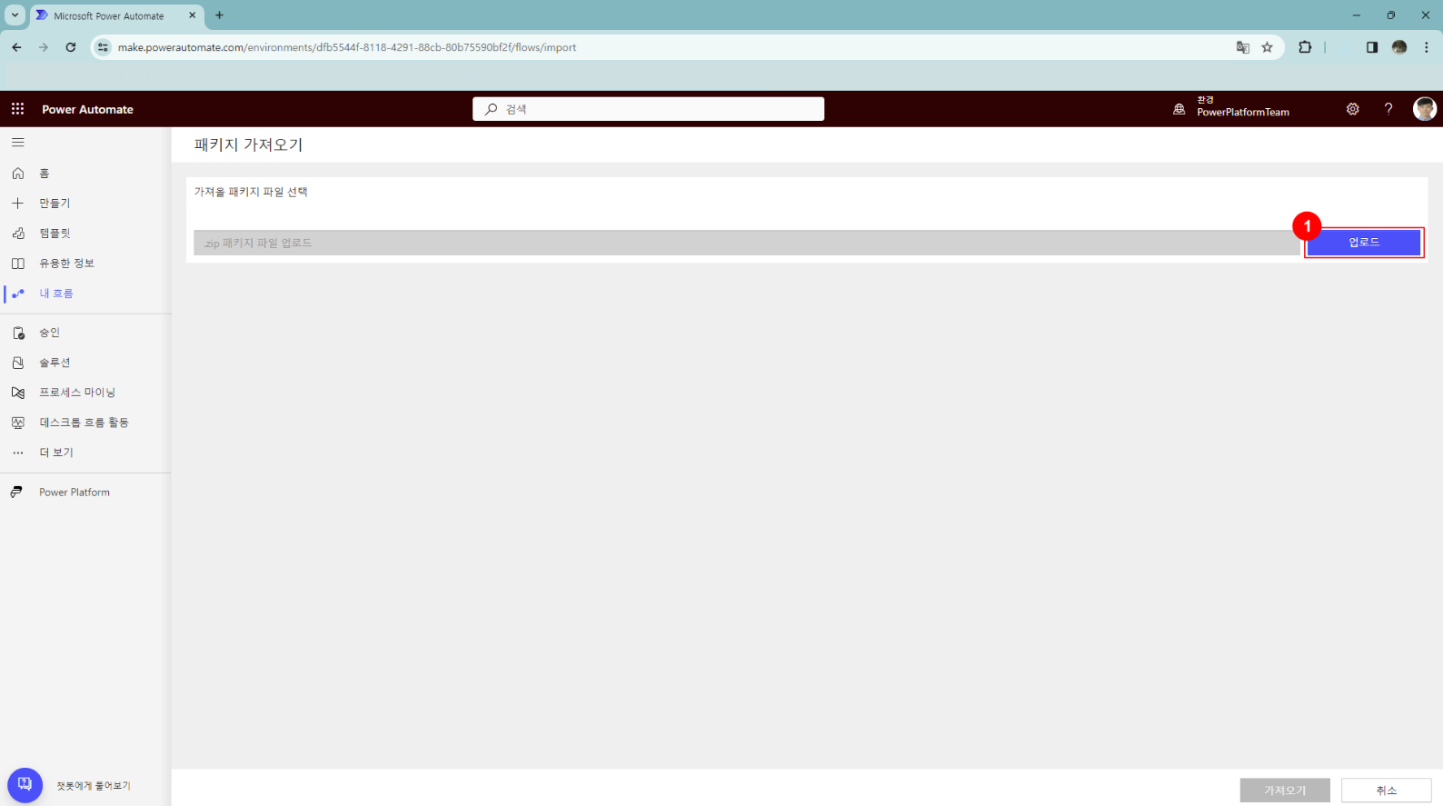
POWER AUTOMATE_07
Image
Description
1 | [업로드] 버튼을 선택합니다.

Slide 31
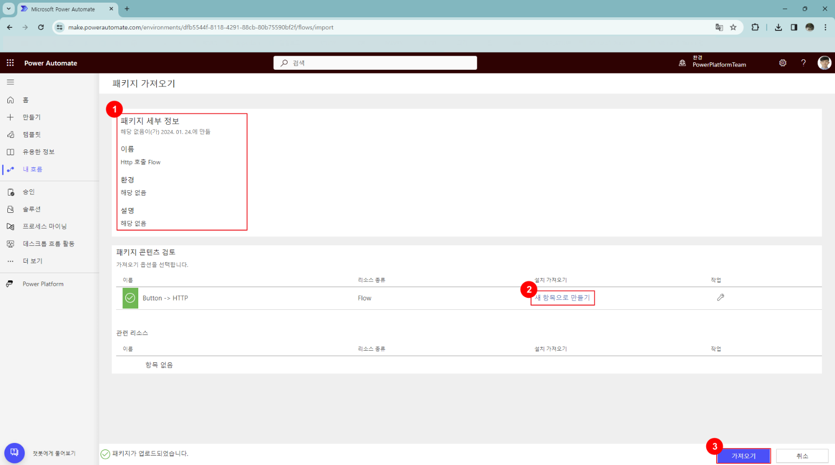
POWER AUTOMATE_08
Image
Description
1 | 업로드 된 패키지의 세부 항목을 확인합니다.
2 | 새 항목으로 가져오기 / 업데이트 중에서 선택합니다. (다음 페이지에 상세 화면이 있습니다.)
3 | [가져오기] 버튼을 선택합니다.

Slide 32
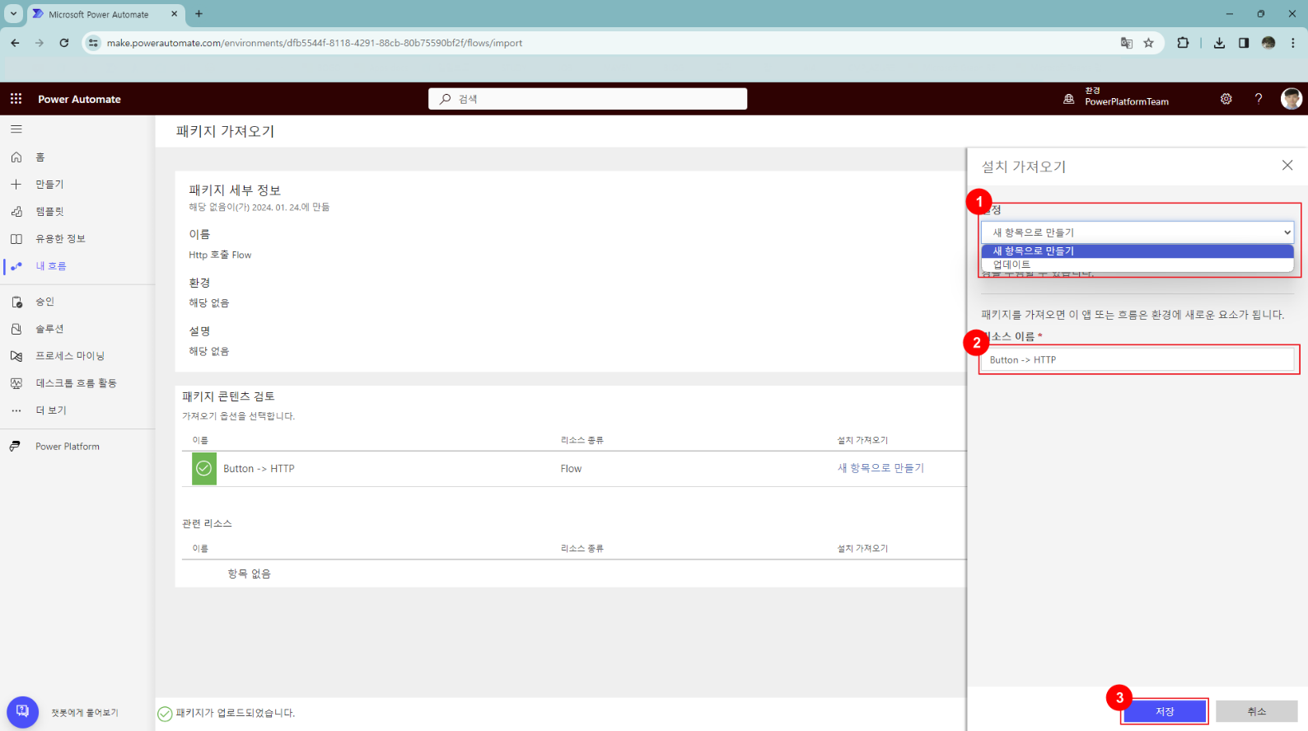
POWER AUTOMATE_09
Image
Description
1 | POWER AUTOMATE_08 페이지에서 새항목으로 만들기를 선택한 경우 설정할 수 있는 화면입니다. 새 항목으로 가져오기 / 업데이트 중에서 선택합니다.
2 | Flow의 이름을 작성합니다.
3 | [저장] 버튼을 클릭합니다.

Slide 33
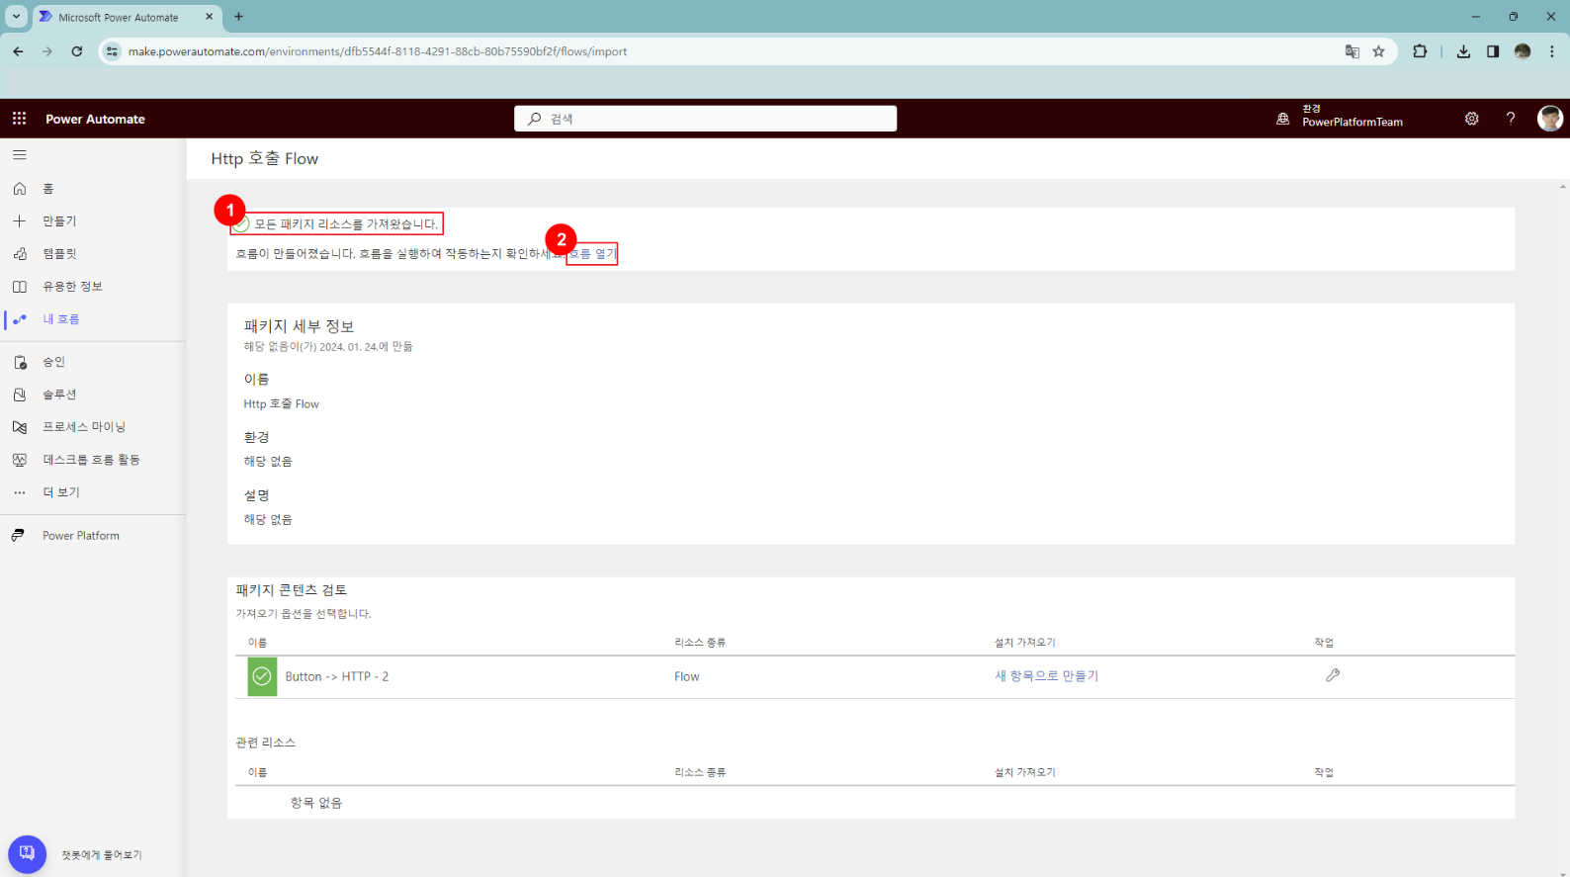
POWER AUTOMATE_10
Image
Description
1 | 정상적으로 업로드가 진행되었습니다.
2 | 가져온 Flow를 확인할 수 있습니다.

Slide 34
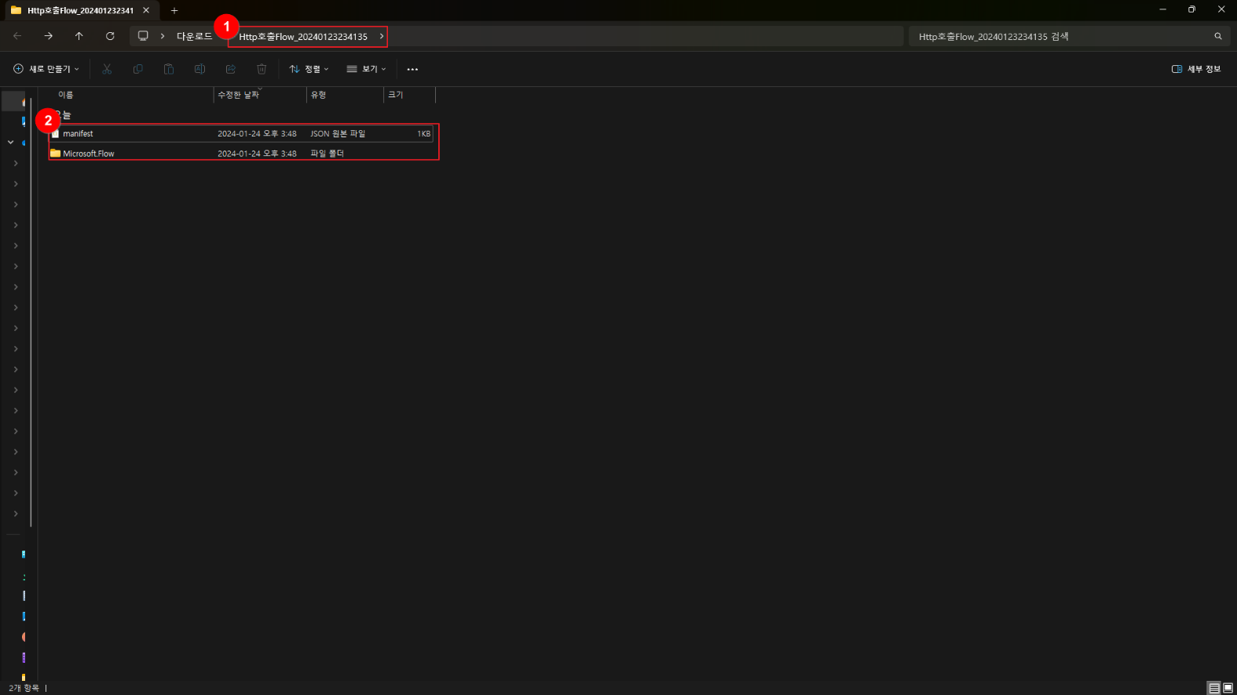
POWER AUTOMATE_11
Power Automate Zip File
Image
Description
1 | 내보내기로 생성된 zip 파일의 내부 구조입니다.
2 | Manifest 파일 및 Flow 폴더가 있습니다.

Slide 35
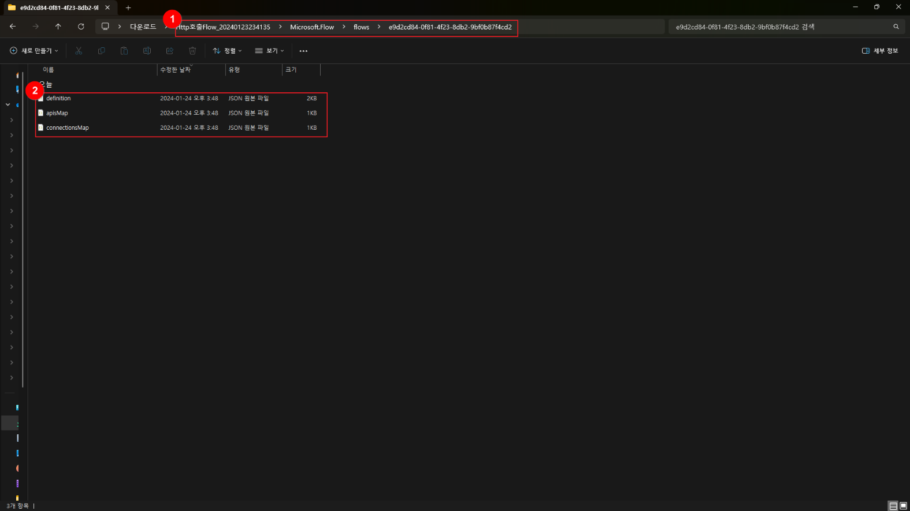
POWER AUTOMATE_12
Image
Description
1 | Microsoft.flow 폴더 내부 구조 입니다.
2 | Definition, apiMap, connenctionMap Json 파일이 있습니다.

